Slide 1
Александр Николаевич Островский
1823г 31 марта- 1886г 2 июня
Разумов Артур, 8Б

Slide 2
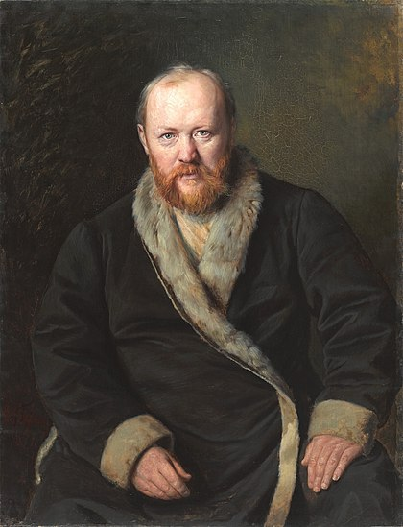
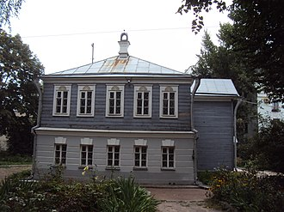
Александр Николаевич Островский
Александр Николаевич Островский - русский драматург, творчество которого стало важнейшим этапом развития русского национального театра. Он родился 31 марта 1823 года. В Замоскворечье недалеко от центра Москвы на улице Малой Ордынки.

Slide 3
Биография Александра Николаевича
Он окончил Костромскую семинарию, а затем Московскую духовную академию. Однако увлёкся имущественными и коммерческими делами и дослужился до коллежского асессора, а в 1839 получил дворянство. В семье было 8 детей, но 4 умерло в младенчестве

Slide 4
Биография Александра Николаевича
Детство и часть юности Островского прошли в центре Замоскворечья. Благодаря большой библиотеке отца он рано познакомился с русской литературой и почувствовал склонность к писательству, но отец хотел сделать из него юриста. В 1835 году Островский поступил в третий класс Первой Московской губернской гимназии, по окончании которой в 1840 году по желанию отца поступил на юридический факультет Московского университета.

Slide 5
Жена
У Александра Николаевича было глубокое увлечение актрисой Любовью Косицкой, но оба они имели семью. Однако и став вдовой в 1862 году, Косицкая продолжала отвергать чувства Островского, а вскоре у неё начались близкие отношения с сыном богатого купца, который в итоге промотал всё её состояние[8]; Островскому же она писала: «…Я не хочу отнимать любви Вашей ни у кого».
Драматург жил с простолюдинкой Агафьей Ивановной, но все их дети умерли в раннем возрасте. Не имевшая образования, но будучи женщиной умной, с тонкой, легко ранимой душой, она понимала драматурга и была самым первым читателем и критиком его произведений. С Агафьей Ивановной Островский прожил около двадцати лет, а в 1869 году, через два года после её смерти, обвенчался с актрисой Марией Васильевной Бахметьевой, которая родила ему четырёх сыновей и двух дочерей.

Slide 6
Биография Александра Николаевича
Окончить университетский курс ему не удалось: не сдав экзамен по римскому праву, в 1843 году Островский написал заявление об уходе.

Slide 7
Начало литературного творчества
К 1846 году Островским уже было написано много сцен из купеческого быта и задумана комедия «Несостоятельный должник» (впоследствии — «Свои люди — сочтёмся!»).
Первая публикация — небольшая пьеса «Картина семейной жизни» и очерк «Записки замоскворецкого жителя» в одном из номеров «Московского городского листка» в 1847 году.

Slide 8
Литературное творчество
В 1860 году в печати появилась «Гроза», которой Добролюбов посвятил статью «Луч света в тёмном царстве».
Со второй половины 1870-х годов Островский занялся историей Смутного времени и вступил в переписку с Н. И. Костомаровым. Плодом работы стали пять «исторических хроник в стихах»: «Кузьма Захарьич Минин-Сухорук», «Василиса Мелентьева», «Дмитрий-Самозванец и Василий Шуйский» и др.

Slide 9
Литературное творчество
Со второй половины 1870-х годов Островский занялся историей Смутного времени и вступил в переписку с Н. И. Костомаровым. Плодом работы стали пять «исторических хроник в стихах»: «Кузьма Захарьич Минин-Сухорук», «Василиса Мелентьева», «Дмитрий-Самозванец и Василий Шуйский» и др.
В 1866 году (по другим сведениям — в 1865) Островский основал Артистический кружок, давший впоследствии московской сцене многих талантливых деятелей. В доме Островского бывали И. А. Гончаров, Д. В. Григорович, И. С. Тургенев, А. Ф. Писемский, Ф. М. Достоевский, И. Е. Турчанинов, П. М. Садовский, Л. П. Косицкая-Никулина, М. Е. Салтыков-Щедрин, Л. Н. Толстой, П. И. Чайковский, М. Н. Ермолова, Г. Н. Федотова.

Slide 10
Литературное творчество
Скончался Островский 2 июня 1886 года в своём костромском имении Щелыково от болезни сердца. Последней его работой стал перевод «Антония и Клеопатры» Уильяма Шекспира — любимого драматурга Александра Николаевича.
Писателя похоронили рядом с отцом на церковном кладбище у Храма во имя Святителя Николая Чудотворца в селе Николо-Бережки Костромской губернии.

Slide 11
Спасибо за внимание!

